Slide 1
Val av Hedersledamöter
2021

Slide 2
Stadgarna § 4
Till hedersledamot kan Föreningens årsmöte på förslag av styrelsen kalla svensk eller utländsk person, vars insatser varit av utomordentlig betydelse för skolhälsovårdens utveckling.
Medlem som är hedersledamot är befriad från årsavgift.

Slide 3
Skolläkarspecialiteten var på väg att försvinna 2015.
Vi hade ingen ST-utbildning och ingen var villig att betala för utbildningen.

Slide 4
Årets hedersledamöter….
Har bidragit till den utbildningsplan som finns för Skolläkarspecialiten och som Socialstyrelsen är villig att finansiera.
Har bidragit till skrivandet av ST-kursens lärobok.
Dessutom har de bidragit till en handlingsplan för att vända trenden med psykisk och fysisk ohälsa hos barn och unga.

Slide 5
Lars Cernerud
Tack vare Lars insatser har Socialstyrelsen finansierat ST-utbildningen i skolhälsovård.
Lars är medförfattare till läroboken i Skolhälsovård och han har utformat studieplanen till ST-utbildningen.
Lars har också varit drivande i föreningens projekt ”Kraftsamling för ungas psykiska hälsa”.

Slide 6
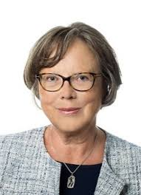
Elisabeth Fernell
Elisabeth är medförfattare till läroboken i Skolhälsovård och hon har föreläst på samtliga ST-kurser.
Som medlem i arbetsgruppen ”Kraftsamling för ungas psykiska hälsa” har hon framgångsrikt drivit frågan om alla barns möjligheter att klara skolan med godkända betyg.

Slide 7
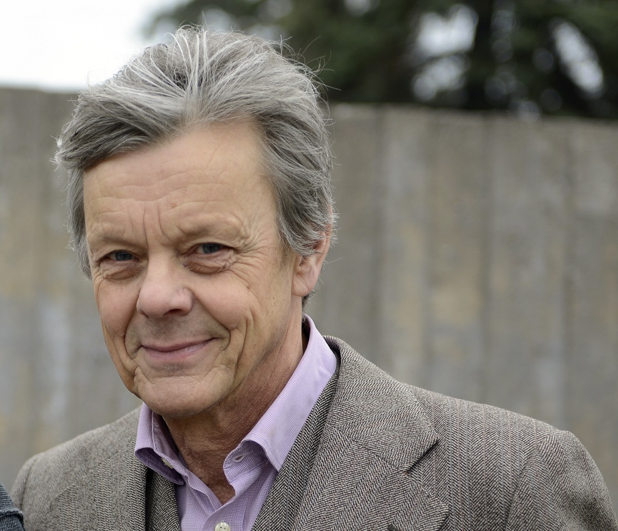
Carl Lindgren
Tack vare Carls insatser har Skolläkarföreningen kunnat genomföra ST-utbildningen i Skolhälsovård.
Carl har varit medredaktör till läroboken i Skolhälsovård, samt utformat och lett kunskapsproven och examinationen för ST-utbildningen.

Slide 8
